Slide 1
المجال :مهارات الامن والسلامة الهدف :يشارك في تنظيف المنزل أو البيئة
مقدم الهدف: نوره الخليفي

Slide 2
المراجعة: أ/ عفاف الكربي | الإعداد : نوره الخليفي | يشارك في تنظيف المنزل أو البيئة رقم الهدف :(545) | الهدف
الفئة العمرية: 5-6 | مستوى الشدة: بسيطة | فئة الإعاقة : الاعاقة الذهنية | بيانات الهدف
قصة هند تساعد ولدتها في المنزل. كانت هند تلميذة في المدرسة الابتدائية عمرها 10 سنوات وكانت مجتهدة جدًّا فعند رجوعها من المدرسة تلعب بعروستها مدة ثم تقرأ الدروس والقصص والمجلات وفي يوم الجمعة تساعد أمها في شغل البيت فتلبس مريلة نظيفة وتكنس البيت وترتب الفرش وتغسل الأطباق والصحون. تقوم بواجباتها في المنزل من غير تقصير أو كسل، وتهتم بنظافة البيت وخاصة غرفتها، لا تفسد أثاث البيت، ونساعد والدتها في أعمال المنزل. . |  |  | كتاب الطالب

Slide 3
يشارك في تنظيف المنزل أو البيئة | الهدف
انشطه مهارية | المكونات
اولاً: نشاط تحفيزي : قبل البدء في الهدف تهيئة الاطفال بجلوس الأطفال على السجادة. في اخر عشر دقائق للحصة تقوم المعلمه بوضع جميع الأدوات التي تم استخدامها من قبل الطلاب على الطاولة. الطلب من الطلاب تصيف الأدوات. تسأل المعلمة اين اضع هذا الأداة او اين اضع القلم؟ تقوم المعلمة بعمل إيماءات لمكان القلم او الأداة. ترتيب البيئة الصفية: تضع المعلمات صور وارشادات لقواعد الصف التي تحتوي على: ترتيب اللعاب ارجاع الكرسي إلى مكانه رمي الاوساخ في القمامة.

Slide 4
النشاط الفنى :- بطاقات التصرف الصحيح وغير التصحيح لتنظيف المنزل. تلوين التصرف الصحيح بلون ازرق والتصرف غير الصحيح بلون احمر. النشاط الرياضي: احضار لوحه ِA3 و وضع خط في منتصف الورقة. الطلب من الطالب تصنيف البطاقات في خانه التصرف الصحيح او التصرف غير الصحيح. النشاط الموسيقى: | دليل للمعلم
نشاط البوم الصور ، الطلب من الام عند قيام الطالب بتنظيف او الترتيب تصويره وهو يقوم بالعلم ومن ثم تجميع الصور وعمل البوم الكتروني له. . | الواجب المنزلي
مجموعة تدريبات على الأيباد تتضمن تحميل بعض الألعاب التي تحتوي على مهارات الامن والسلامة ومهارات تنظيف وترتيب المنزل. | تمارين الكترونية
جيد : ان يشارك في تنظيف المنزل أو البيئة. متوسط : ان يشارك في تنظيف المنزل أو البيئة بمساعدة لفظية. ضعيف :ان يشارك في تنظيف المنزل أو البيئة بمساعدة جسدية . | التقييم
فيديو تعليمي عن تنظيف المنزل
- https://www.youtube.com/watch?v=fAGYKj3AyTA
- https://www.youtube.com/watch?v=ejzrYUccsF0

Slide 5
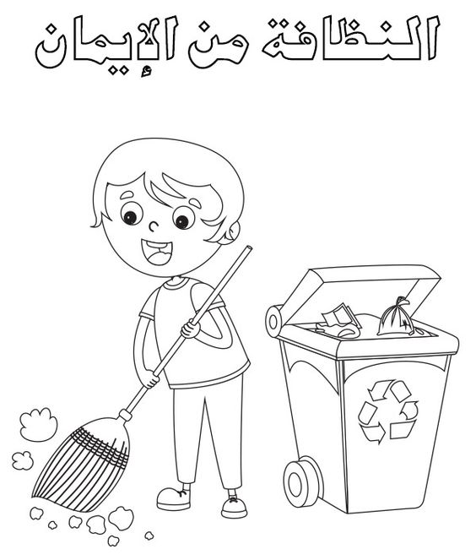
يشارك في تنظيف المنزل أو البيئة
المهارات الداعمه:
مهارات الامن والسلامة
المهارات البصرية
المهارات السمعية
المهارات الحركية
المهارات الادراكية
مهاره الانتباه

Slide 6
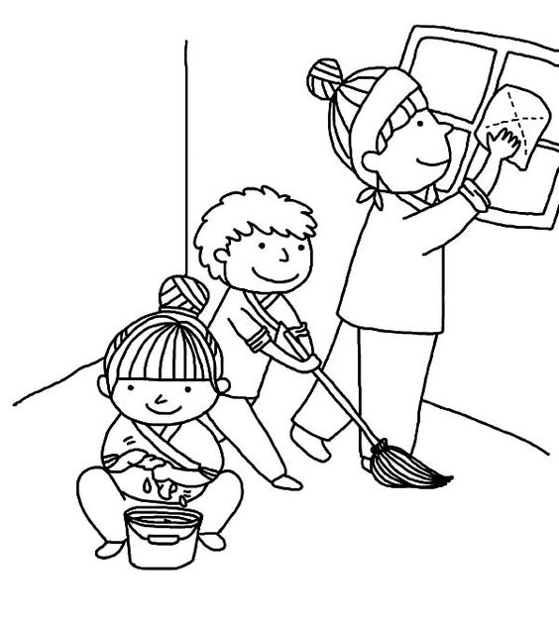
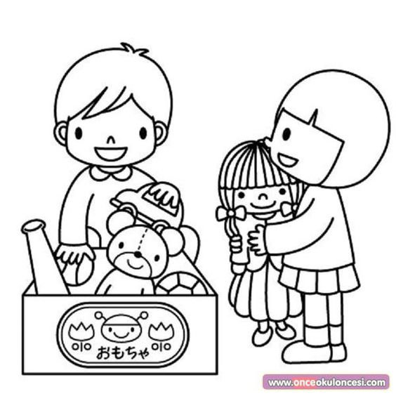
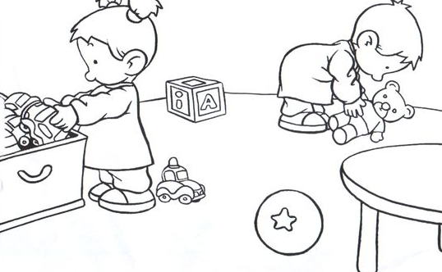

Slide 7
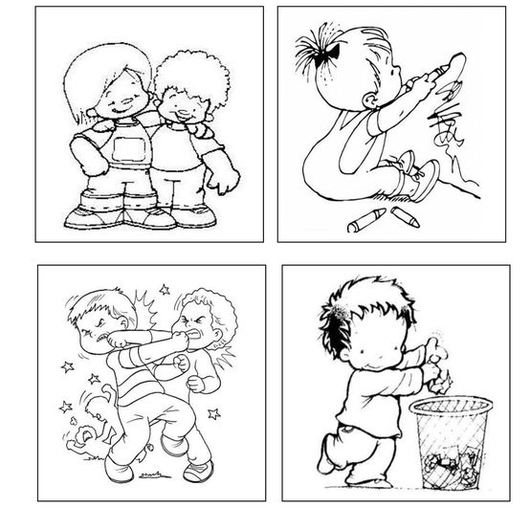
تلوين السلوك الخاطئ بلون احمر والسلوك الصحيح بلون ازرق

Slide 8
تركيب البزل

